Slide 1


Цель разработки Стратегии
■ Стратегия социально-экономического развития Почепского муниципального района до 2030 года (далее - Стратегия) определяет приоритетные направления, стратегические цели, основные задачи и ключевые мероприятия долгосрочного развития района
■ Реализация Стратегии осуществляется путем разработки Плана мероприятий, а положения Стратегии детализируются в региональных и муниципальных программах
■ Стратегия разработана на основе требований ФЗ №172-ФЗ «О стратегическом планировании в Российской Федерации», Закона Брянской области от 9 ноября 2015 года № 111-З «О стратегическом планировании в Брянской области», «Методических рекомендаций» Минэкономразвития от 23 марта 2017 № 132, «Методических рекомендаций» Департамента экономического развития Брянской области от 11.10.2017 г. № 277-к
■ Стратегия учитывает положения Указа Президента Российской Федерации «О национальных целях и стратегических задачах развития Российской Федерации до 2024 года» от 07 мая 2018 г. № 204
ВВЕДЕНИЕ

Slide 2

Экономические тенденции
Бюджетно-налоговая политика
Промышленность и сельское хозяйство
ТЕКУЩИЙ УРОВЕНЬ СОЦИАЛЬНО-ЭКОНОМИЧЕСКОГО РАЗВИТИЯ
Предприни-мательство
Демография, социальное развитие и человеческий капитал
Инвестиционная привлека-тельность
Инфраструктура и ЖКХ
Экологический и природно-ресурсный потенциал

Slide 3
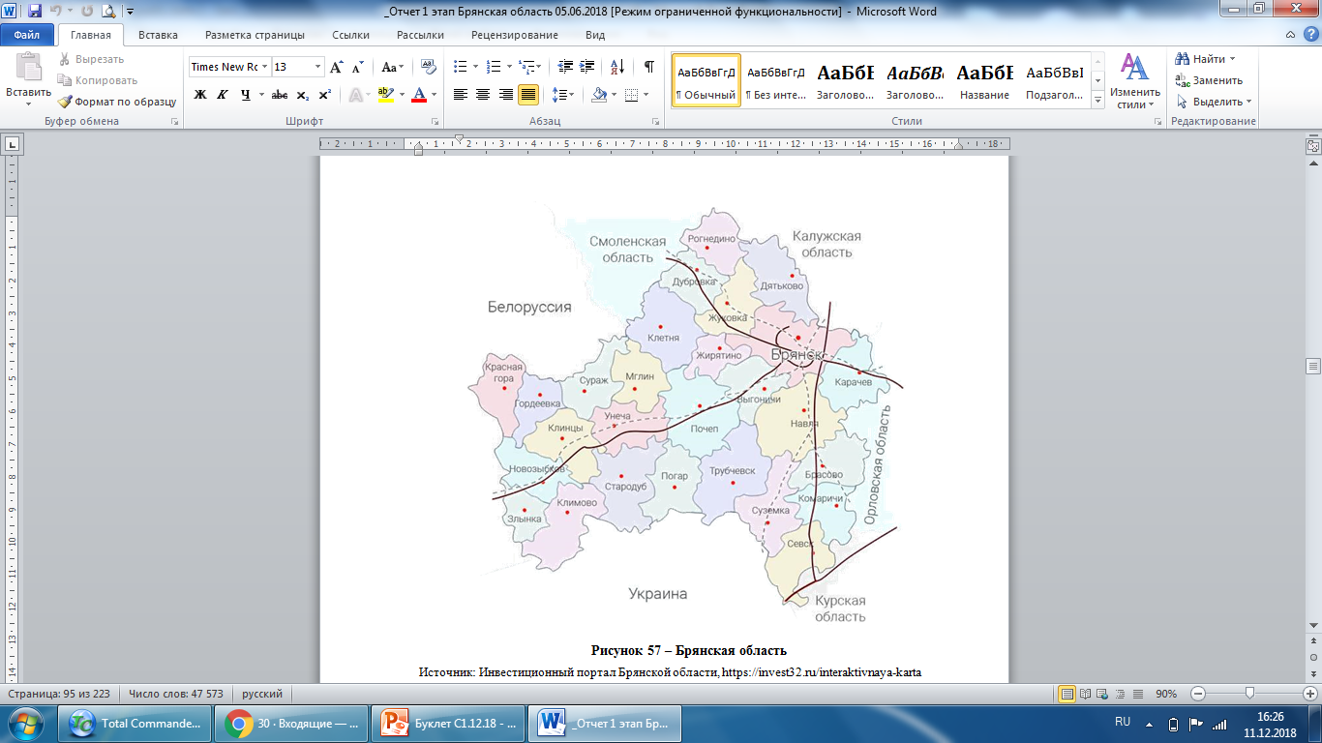
Средний потенциал
экономико-географического
Положения:
Почепский район расположен в центральной части Брянской области в 75 км к юго-западу от города Брянска. Район располагается в пределах Полесской низменности, которая представляет собой слабо всхолмленную равнину, расчлененную речной и овражно-балочной сетью;
на севере Почепский район граничит с Жирятинским районом, на северо-востоке – с Мглинским районом, на западе – с Унечским районом; на юго-западе – с Трубчевским районом; на юго-востоке – с Выгоничским районом. Протяженность территории района с востока на запад – 45 км, с севера на юг - 50 км. Площадь Почепского района составляет 1887 кв. км (около 5,5% площади Брянской области).
ЭКОНОМИКО-ГЕОГРАФИЧЕСКОЕ ПОЛОЖЕНИЕ

Slide 4
SWOT-анализ
 | ПОЛОЖИТЕЛЬНОЕ ВЛИЯНИЕ | ОТРИЦАТЕЛЬНОЕ ВЛИЯНИЕ
ВНУТРЕННЯЯ СРЕДА | Сильные стороны: Увеличение ожидаемой продолжительности жизни Наличие мер поддержки предпринимательства (имущественная, консультационная, финансовая поддержка) Сравнительная близость к рынкам сбыта нескольких крупнейших агломераций Комфортные климатические условия для проживания населения, развития сельского хозяйства, привлечения мигрантов Наличие инвестиционных площадок для развития производства Высокая инвестиционная привлекательность сельского хозяйства Применение элементов муниципально-частного партнерства Приоритетное развитие малого и среднего бизнеса Наличие автомобильных дорог федерального значения Стабильная обеспеченность электротеплоэнергией, газом, водой, канализацией | Слабые стороны: Снижение численности населения трудоспособного возраста Отрицательный естественный прирост и старение населения Отток высококвалифицированных кадров Низкий уровень инвестиционной активности района Неравномерное размещение организаций по территории района Низкая инновационная активность Доминирование сельскохозяйственных организаций в производстве продукции сельского хозяйства Усиление поляризации развития животноводства, т.е. повышение роли лидеров Истощение почвенных ресурсов Отсутствие полигона ТБО Неудовлетворительное качество артезианских вод Высокий уровень износа коммунальных объектов и инженерных сетей Недостаточная правовая грамотность населения
ПОТЕНЦИАЛ, ОРГАНИЧЕНИЯ И ВОЗМОЖНОСТИ СОЦИАЛЬНО-ЭКОНОМИЧЕСКОГО РАЗВИТИЯ
 | ПОЛОЖИТЕЛЬНОЕ ВЛИЯНИЕ | ОТРИЦАТЕЛЬНОЕ ВЛИЯНИЕ
ВНЕШНЯЯ СРЕДА | Возможности: Развитие социальной инфраструктуры Развитие творческих промыслов Популяризация и обучение предпринимательству Снижение административной нагрузки на предпринимательский сектор Высокие темпы потребления картофеля в Центральном федеральном округе Спрос на качественную и экологически чистую российскую продукцию Использование зеленых технологий в промышленности и сельском хозяйств Развитие и реализация туристско-рекреационного потенциала района Разработка подходов к снижению доли теневого сектора в экономике района Использование современных материалов при ремонте инфраструктуры ЖКХ Активное участие в региональных программах развития | Угрозы: Негативные демографические тенденции, снижение уровня рождаемости Увеличение уровня смертности вследствие ухудшения экологической обстановки, старения населения Дальнейший отток молодежи и высококвалифицированных кадров в другие регионы России Усиление конкуренции на рынках промышленной и сельскохозяйственной продукции Дальнейшее ухудшение экологической обстановки вследствие истощения почвенных ресурсов, роста антропогенной нагрузки Снижение инвестиционной привлекательности ЖКХ для частных инвестиций Снижение объема региональных дотаций и субсидий со стороны федерального бюджета Высокая конкуренция со стороны других районов, в том числе за инвесторов Падение платежеспособности населения

Slide 5


Почепский район в 2030 году
Центральный сельскохозяйственно-
логистический
экономический район
МИССИЯ ПОЧЕПСКОГО РАЙОНА
Один из наиболее динамично развивающихся
муниципальных образований с развитым
агропромышленным комплексом
(растениеводство, молочное животноводство,
пищевая промышленность)
Район с развитым фармацевтическим производством
Район, продвигающий туристический бренд
«Родина «Князя Серебряного»
Территория устойчивого развития
Территория поддержки
сельских поселений
Территория сотрудничества и
взаимодействия
Приоритетные направления и цели Стратегии
соответствуют «Майскому указу» Президента Российской Федерации Н НН

Slide 6

ПРИОРИТЕТНЫЕ НАПРАВЛЕНИЯ РАЗВИТИЯ
Инвестиции
Человеческий капитал и социальная сфера
Современное управление
ПРИОРИТЕТНЫЕ НАПРАВЛЕНИЯ РАЗВИТИЯ
Промышленность и инновации
Зеленый район
Агропромышленный комплекс
Пространственное развитие

Slide 7
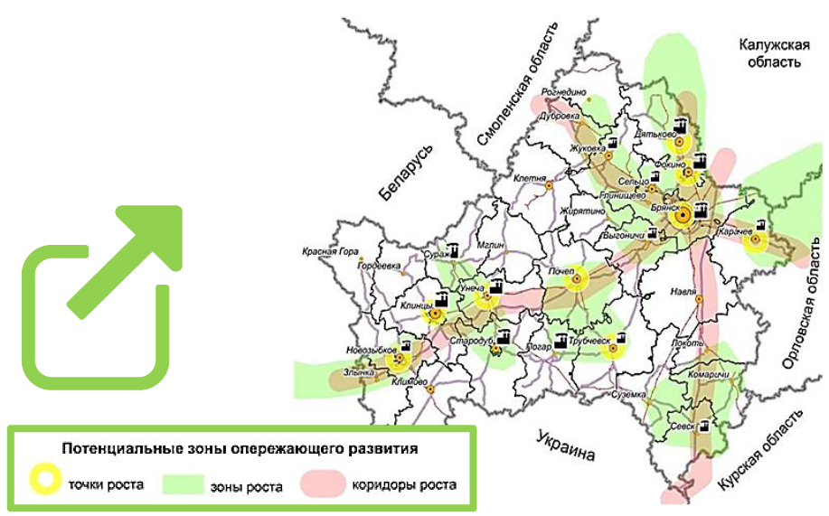
Пространственная структура социально-экономического развития
ЭКОНОМИЧЕСКОЕ РАЙОНИРОВАНИЕ

Slide 8



СЦЕНАРИИ И ЭТАПЫ РЕАЛИЗАЦИИ СТРАТЕГИИ
КОНСЕРВАТИВНЫЙ СЦЕНАРИЙ
БАЗОВЫЙ СЦЕНАРИЙ
ЦЕЛЕВОЙ СЦЕНАРИЙ
  инерционное развитие экономики при сохранении инфраструктурных ограничений, сохранение специализации в сфере сельского хозяйства и отдельных отраслях;
  развитие обрабатывающей промышленности не требует существенных изменений в сложившейся структуре экономики и управления.
  устойчивое развитие, умеренный рост экономики, прежде всего, в традиционных отраслях;
  диверсификация и рост числа малого и среднего предпринимательства, создание благоприятных условий для бизнеса и поддержки со стороны региональных властей.
  повышение конкурентоспособности производства за счет диверсификации, программ и проектов по инновационному развитию отраслей и росту производительности труда;
  комфортные условия для жизни населения за счет применения «зеленых» технологий в промышленности, сельском хозяйстве и инфраструктуре;
  формирование новой городской среды, акцент на человеческий капитал с преобладающей ролью системы образования всех уровней.
1
ЦЕЛЕВОЙ СЦЕНАРИЙ
2
БАЗОВЫЙ СЦЕНАРИЙ
3
КОНСЕРВАТИВНЫЙ СЦЕНАРИЙ

Slide 9
Ожидаемая продолжительность жизни при рождении, лет
ЦЕЛЕВЫЕ ИНДИКАТОРЫ РЕАЛИЗАЦИИ СТРАТЕГИИ
2030
76,5 Консервативный сценарий
77,7 Базовый сценарий
80,0 Целевой сценарий
2025
74,8 Консервативный сценарий
75,5 Базовый сценарий
76,6 Целевой сценарий
2020
73,5 Консервативный сценарий
73,5 Базовый сценарий
73,5 Целевой сценарий

Slide 10
Обеспеченность населения врачами, на 10 тыс. чел.
ЦЕЛЕВЫЕ ИНДИКАТОРЫ РЕАЛИЗАЦИИ СТРАТЕГИИ
2030
20,8 Консервативный сценарий
21,0 Базовый сценарий
21,1 Целевой сценарий
2025
20,6 Консервативный сценарий
20,7 Базовый сценарий
20,9 Целевой сценарий
2020
20,7 Консервативный сценарий
20,7 Базовый сценарий
20,8 Целевой сценарий

Slide 11
Индекс промышленного производства, накопленным итогом в процентах к 2017 году
ЦЕЛЕВЫЕ ИНДИКАТОРЫ РЕАЛИЗАЦИИ СТРАТЕГИИ
2030
106,0 Консервативный сценарий
107,2 Базовый сценарий
108,3 Целевой сценарий
2025
106,0 Консервативный сценарий
107,2 Базовый сценарий
108,3 Целевой сценарий
2020
106,0 Консервативный сценарий
107,2 Базовый сценарий
108,4 Целевой сценарий

Slide 12
Индекс физического объема инвестиций в основной капитал
ЦЕЛЕВЫЕ ИНДИКАТОРЫ РЕАЛИЗАЦИИ СТРАТЕГИИ
2030
138,3 Консервативный сценарий
153,2 Базовый сценарий
186,6 Целевой сценарий
2025
118,5 Консервативный сценарий
125,1 Базовый сценарий
143,1 Целевой сценарий
100,0 Консервативный сценарий
101,6 Базовый сценарий
102,0 Целевой сценарий

Slide 13
Оборот малых и средних предприятий, включая микропредприятия, тыс. рублей
ЦЕЛЕВЫЕ ИНДИКАТОРЫ РЕАЛИЗАЦИИ СТРАТЕГИИ
2030
1977872,82 Консервативный сценарий
2027724,59 Базовый сценарий
2067050,82 Целевой сценарий
2025
2067511,80 Консервативный сценарий
2103915,04 Базовый сценарий
2135495,30 Целевой сценарий
2020
1860000 Консервативный сценарий
1878000 Базовый сценарий
1897000 Целевой сценарий

Slide 14
Прогноз доходов консолидированного бюджета Почепского муниципального района
ЦЕЛЕВЫЕ ИНДИКАТОРЫ РЕАЛИЗАЦИИ СТРАТЕГИИ
Период реализации Стратегии | Прогнозный рост доходов в % по отношению к базовому периоду | Консолидированный бюджет доходов (в млн. рублей)
2017 г. (базовый) | - | 623,0
2020 год | 105,3 | 656,019
2025 год | 110,9 | 690,907
2030 год | 116,8 | 727,664

Slide 15
Приоритетный проект «Сельское хозяйство»
Задача – содействие развитию сельского хозяйства.
Приоритетным направлением производства сельскохозяйственной продукции является:
− в подотрасли животноводство: выращивание крупного рогатого скота, свиней, развитие бройлерного птицеводства;
− в подотрасли растениеводство: развитие плодово-ягодного садоводства; выращивание технических культур (рапса), картофеля, овощей, зерна.
ПРИОРИТЕТНЫЕ ОТРАСЛЕВЫЕ НАПРАВЛЕНИЯ РАЗВИТИЯ ПОЧЕПСКОГО МУНИЦИПАЛЬНОГО РАЙОНА
Основные мероприятия:
1. Формирование и функционирование при администрации района структурного подразделения по развитию сельского хозяйства на территории муниципального образования «Почепский район».
2. Организация сезонных сельскохозяйственных выставочно-ярмарочных мероприятий и участие в аналогичных мероприятиях различного уровня.
3. Информационное обеспечение сельскохозяйственных товаропроизводителей, оказание им консультационной помощи.
4. Информирование сельскохозяйственных товаропроизводителей района о возможной государственной поддержке из бюджетов всех уровней.
5. Содействие в получении местными сельхозпроизводителями государственной поддержки за счет средств областного бюджета Брянской области.
6. Оказание содействия главам КФХ при строительстве животноводческих комплексов и выбору новейших технологических процессов при производстве молока, по сбыту производимой продукции и др.

Slide 16
Приоритетный проект «Развитие переработки сельскохозяйственной продукции»
Задача – содействие развитию переработки сельскохозяйственной продукции, увеличение её доли на территории Почепского муниципального района для обеспечения гарантированного и устойчивого снабжения населения безопасным и качественным продовольствием.
ПРИОРИТЕТНЫЕ ОТРАСЛЕВЫЕ НАПРАВЛЕНИЯ РАЗВИТИЯ ПОЧЕПСКОГО МУНИЦИПАЛЬНОГО РАЙОНА
Сфера переработки сельскохозяйственной продукции: производство крахмала и крахмалопродуктов, производство сахаров и сахарных сиропов, переработка плодоовощной продукции.
Основные мероприятия:
- участие в государственных закупках в интересах переработки продуктов сельского хозяйства;
- разработка и реализация организационных механизмов взаимодействия между производителями и потребителями сельскохозяйственной продукции;
- обеспечение взаимодействия компаний с муниципальными органами власти по приобретению и использованию продукции;
- обеспечение взаимодействия предприятий переработки продуктов сельского хозяйства с малыми и микропредприятиями, поддерживаемых в рамках работы организаций инновационной инфраструктуры;
- оказание содействия в развитии объектов инфраструктуры, необходимых для сельскохозяйственной переработки на территории Почепского района;
содействие включению проектов развития сельскохозяйственной переработки в программы государственной поддержки и субсидирования.
Реализация приоритетного проекта в свою очередь будет способствовать обеспечению фармацевтического производства на территории Почепского района необходимым сырьем, в частности отходами от мясоперерабатывающей промышленности.

Slide 17
Приоритетный проект по производству строительных материалов - минеральной ваты М-200
Задача – содействие развитию промышленного комплекса строительных материалов путём развития производств глубокой переработки в Почепском муниципальном районе.
ПРИОРИТЕТНЫЕ ОТРАСЛЕВЫЕ НАПРАВЛЕНИЯ РАЗВИТИЯ ПОЧЕПСКОГО МУНИЦИПАЛЬНОГО РАЙОНА
Отдельные мероприятия:
1. Содействие участию промышленного сектора в региональных и федеральных программах.
2. Взаимодействие с органами государственной власти Брянской области по оказанию господдержки.
3. Участие в инвестиционных форумах, выставках и ярмарках.
4. Содействие развитию выставочной деятельности предприятий, рекламных кампаний в целях ознакомления потенциальных инвесторов с деятельностью предприятий района.
5. Формирование инвестиционных площадок, мероприятия по инженерной и инфраструктурной подготовке.
6. Разработка и размещение на сайте администрации района информации о местах размещения новых производств, наличии свободных земельных участков, помещений под офисы и т.д.
7. Оказание содействия в развитии объектов инфраструктуры, необходимых для производства строительных материалов на территории Почепского района.

Slide 18
Приоритетный проект по развитию туризма
Задача – содействие развитию туристического потенциала Почепского муниципального района, повышение разнообразия видов туризма.
ПРИОРИТЕТНЫЕ ОТРАСЛЕВЫЕ НАПРАВЛЕНИЯ РАЗВИТИЯ ПОЧЕПСКОГО МУНИЦИПАЛЬНОГО РАЙОНА
Отдельные мероприятия:
1. Стимулирование развития предпринимательства в сфере туризма, поддержка малого предпринимательства в данной сфере.
2. Развитие обратной связи с местными жителями, выяснение их отношения к туристской деятельности в районе.
3. Содействие проведению информационно-рекламной кампании, направленной на укрепление туристического имиджа Почепского района.
4. Участие в обновлении культурно-познавательных туристских программ, традиционных туристских маршрутов для стимулирования повторных визитов.
5. Проведение конкурсов в сфере качества и профессионального ведения туристского бизнеса на территории района.
6. Проведение ежегодного мониторинга в сфере туризма (определение качественных и количественных показателей развития отрасли, исследование влияния туризма на экономику района, анализ перспектив развития туристской индустрии и т.п.).

Slide 19
Приоритетный проект по развитию фармацевтического производства
Задача – содействие развитию фармацевтического производства, увеличение доли выпуска современных лекарственных препаратов отечественного производства на территории Почепского муниципального района.
ПРИОРИТЕТНЫЕ ОТРАСЛЕВЫЕ НАПРАВЛЕНИЯ РАЗВИТИЯ ПОЧЕПСКОГО МУНИЦИПАЛЬНОГО РАЙОНА
Ключевая продукция для производства фармацевтических субстанций – растительное и животное сырье (отходы от мясоперерабатывающей промышленности). Одним из способов и направлений деятельности органов государственной власти Брянской области по развитию фармацевтического производства на территории Почепского района является содействие строительству эндокринного завода в Почепском районе.
Отдельные мероприятия:
1. Содействие реализации инвестиционного проекта по созданию в Почепском районе комплекса по производству активных фармацевтических субстанций, в том числе в области развития инженерной и транспортной инфраструктуры.
2. Обеспечение поддержки малого и среднего предпринимательства в области фармацевтической промышленности, в том числе консультационной, финансовой, имущественной.
3. Содействие в разработке программ подготовки кадров для фармацевтической промышленности региона в вузах и ссузах Брянской области.
4. Содействие в привлечении высококвалифицированных кадров из других регионов Российской Федерации на территорию Почепского района.

Slide 20
Приоритетный проект «Развитие малого и среднего предпринимательства»
Задача – стимулирование предпринимательской инициативы, разработка и внедрение современных мер поддержки малого и среднего предпринимательства на территории Почепского муниципального района.
ПРИОРИТЕТНЫЕ ОТРАСЛЕВЫЕ НАПРАВЛЕНИЯ РАЗВИТИЯ ПОЧЕПСКОГО МУНИЦИПАЛЬНОГО РАЙОНА
Отдельные мероприятия:
1. Разработка нормативных правовых актов, направленных на поддержку субъектов малого предпринимательства.
2. Снижение административных барьеров.
3. Оказание консультационных услуг субъектам предпринимательства.
4. Информирование предпринимателей о мерах государственной поддержки субъектов малого и среднего предпринимательства в Брянской области.
5. Создание условий для привлечения представителей малого предпринимательства в подготовке и рассмотрении проектов правовых актов органов местного самоуправления, регулирующих развитие малого и среднего предпринимательства.
6. Размещение муниципальных закупок для субъектов малого предпринимательства.
7. Предоставление субъектам малого и среднего предпринимательства в аренду или в собственность имущества и земельных ресурсов, находящихся в собственности муниципального образования «Почепский район».
8. Стимулирование развития предпринимательской, инновационной, научной и инжиниринговой деятельности посредством оказания организационной, методической и консультационной поддержки.

Slide 21
Сфера реализации приоритетных и перспективных ключевых проектов Стратегии
6 МАЛОЕ И СРЕДНЕЕ ПРЕДПРИНИМАТЕЛЬСТВО
СФЕРА РЕАЛИЗАЦИИ ПРИОРИТЕТНЫХ И ПЕРСПЕКТИВНЫХ КЛЮЧЕВЫХ ПРОЕКТОВ СТРАТЕГИИ
1 АГРОПРОМЫШЛЕННЫЙ
КОМПЛЕКС
5 ТУРИЗМ
ПОЧЕПСКИЙ
РАЙОН
2 ПРОМЫШЛЕННОСТЬ
3 ЖИЛИЩНО-КОММУНАЛЬНОЕ
ХОЗЯЙСТВО
4 СОЦИАЛЬНАЯ СФЕРА

